Slide 1
תכנות דינמי Dynamic Programming

Slide 2
תכנות דינמי
עוד שיטה בה משתמשים בפתרונות של תתי בעיות כדי לפתור את הבעיה.
משתמשים בה לפתרון בעיות אופטימיזציה (אבל לא רק).

Slide 3
תכנות דינמי
מתאימה לבעיות בהן:
תכונת התת-מבנה האופטימלי כן מתקיימת
תכונת הבחירה החמדנית לא מתקיימת
נראה דוגמאות:
חישוב האיבר ה-n בסדרת פיבונצ'י
חישוב מקדמים בינומיים
מציאת תת-סדרה משותפת ארוכה ביותר- LCS
קביעת סדר הכפלת מטריצות- Matrix Chain Multiplication
בעיית התרמיל בשלמים- Integer Knapsack
חישוב ההסתברות לניצחון בWorld Series
אופטימיזציה

Slide 4
סדרת פיבונצ'י

Slide 5
פיבונצ'י- הפרד ומשול
Fib(n)
if n1
return n
return Fib(n-1)+Fib(n-2)
נוסחת נסיגה לזמן הריצה:

Slide 6
פיבונצ'י- תתי בעיות
Fib(5)
Fib(3)
Fib(4)
Fib(1)
Fib(2)
Fib(2)
Fib(3)
Fib(0)
Fib(1)
Fib(0)
Fib(1)
Fib(1)
Fib(2)
כפילויות!
Fib(0)
Fib(1)

Slide 7
פיבונצ'י- פתרון נוסחת הנסיגה
אקספוננציאלי!

Slide 8
פיבונצ'י- תכנות דינמי
Fib(n)
f[0]=0
f[1]=1
for i=2 to n
f[i]=f[i-1]+f[i-2]
return f[n]
זמן הריצה?
לינארי!

Slide 9
מקדמים בינומיים
שימושים:
קומיבנטוריקה: מספר האפשרויות לבחור k עצמים מתוך n עצמים, ללא חשיבות לסדר ביניהם.
אלגברה:

Slide 10
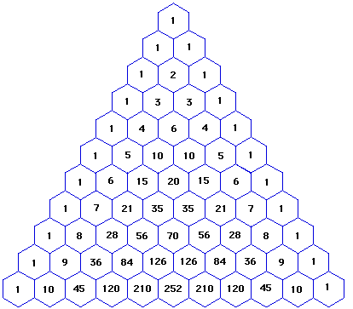
k=0
k=1
k=2
משולש פסקל
n=0
n=1
n=2

Slide 11
מקדמים בינומיים- תתי בעיות
(7,3)
(6,3)
(6,2)
(5,3)
(5,2)
(5,2)
(5,1)
(4,2)
(4,1)
(4,2)
(4,1)
כפילויות!

Slide 12
מקדמים בינומיים- פתרון רקורסיבי
זמן ריצה?
אקספוננציאלי!

Slide 13
מקדמים בינומיים- תכנות דינמי
בונה את משולש פסקל, מלמטה, עד לערך הרצוי.
זמן ריצה?
?

Slide 14
תכנות דינמי- הרעיון
רקורסיה: Top-Down
תכנות דינמי: Bottom-Up
כל תת בעיה נפתרת רק פעם אחת!

Slide 15
תכנות דינמי- לבעיות אופטימיזציה
לאפיין את המבנה של פתרון אופטימלי
להגדיר רקורסיבית פתרון אופטימלי
לחשב ערך פתרון אופטימלי מלמטה למעלה
לבנות פתרון אופטימלי מתוך המידע המחושב

Slide 16
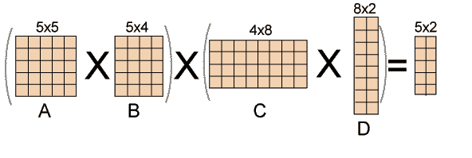
Matrix Chain Multiplication
קלט:
n מטריצות, A₁, A₂, …, A_{n},
כאשר הסדר של מטריצה A_{i} הוא d_{i-1}×d_{i}.
בפועל, הקלט הוא:
d₀,d₁,d₂,…,d_{n}
כלומר,תוכן המטריצות עצמן לא מעניין אותנו עבור אלגוריתם זה!
המטרה:
לקבוע מיקום סוגריים במכפלה של A₁A₂…A_{n} כך שמספר המכפלות הסקלריות יהיה מינימלי.

Slide 17
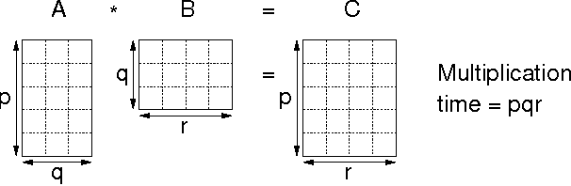
תזכורת
מספר המכפלות הסקלריות שצריך לבצע על מנת לחשב את מכפלת המטריצות,
הוא: p·q·r.

Slide 18
Matrix Chain Multiplication- דוגמא
קלט:
3 מטריצות, A₁, A₂, A₃,
d₀=2
d₁=5
d₂=3
d₃=4
שתי האפשרויות:
A₁(A₂A₃): מספר המכפלות הסקלריות 60+40=100
(A₁A₂)A₃: מספר המכפלות הסקלריות 30+24=54

Slide 19
הערות
כפל מטריצות הוא אסוציאטיבי (אבל לא קומוטטיבי!), לכן אפשר למקם את הסוגריים כרצוננו, ולמזער את כמות החישובים הנדרשים.
המטרה היא לא להכפיל את המטריצות, אלא רק לחשב את מיקום הסוגריים האופטימלי.
כלומר, הפלט הוא לא תוצאת ההכפלה, אלא מיקום סוגריים.

Slide 20
1. אפיון המבנה של פתרון אופטימלי
נסמן ב- m(i,j) את מספר המכפלות הסקלריות האופטימלי הנדרשות על מנת לחשב את מכפלת A_{i}…A_{j}.

Slide 21
2. הגדרת פתרון אופטימלי רקורסיבית
MCM(i,j)
if i==j
return 0
min=∞
for k=i to j-1
y=MCM(i,k)+MCM(k+1,j)+d_{i-1}d_{k}d_{j}
if y<min
min=y
return min
נוסחת נסיגה לזמן הריצה:

Slide 22
זמן הריצה של הפתרון הרקורסיבי
אקספוננציאלי!

Slide 23
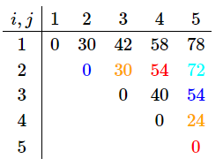
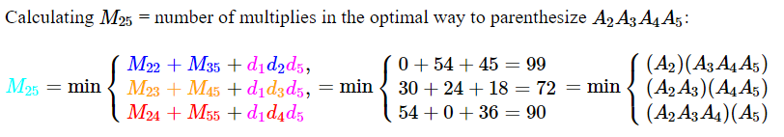
דוגמא
A₁: 2 x 3
A₂: 3 x 5
A₃: 5 x 2
A₄: 2 x 4
A₅: 4 x 3

Slide 24
3. חישוב ערך פתרון אופטימלי מלמטה למעלה
נחשב את הערכים m(i,j) מלמטה למעלה
(מהאלכסון הראשי, כלפי מעלה)
ונשמור במטריצה.
קודם נחשב m(i,i) לכל i עד n.
אחר כך m(i,i+1) לכל i עד n-1.
אחר כך m(i,i+2) לכל i עד n-2.
...
עד m(i,n), עבור i=1.

Slide 25
דוגמא
m_{i,k} |  |  |  | m_{i,j}
 | 0 |  |  | m_{k+1,j}
 |  | 0
 |  |  | 0
 |  |  |  | 0
k=i

Slide 26
דוגמא
0 | m_{i,k} |  |  | m_{i,j}
 | 0
 |  | 0 |  | m_{k+1,j}
 |  |  | 0
 |  |  |  | 0
k=i+1

Slide 27
דוגמא
0 |  | m_{i,k} |  | m_{i,j}
 | 0
 |  | 0
 |  |  | 0 | m_{k+1,j}
 |  |  |  | 0
k=i+2

Slide 28
דוגמא
0 |  |  | m_{i,k} | m_{i,j}
 | 0
 |  | 0
 |  |  | 0
 |  |  |  | m_{k+1,j}
k=j-1

Slide 29
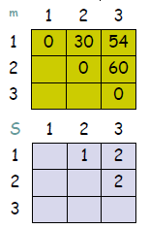
דוגמא
d₀=2
d₁=5
d₂=3
d₃=4

Slide 30
האלגוריתם
MCM(d)
n=length(d)-1
for i=1 to n
m[i,i]=0
for len=2 to n
for i=1 to n-len+1
j=i+len-1
m[i,j]=∞
for k=i to j-1
q=m[i,k]+m[k+1,j]+d_{i-1}d_{k}d_{j}
if q<m[i,j]
m[i,j]=q
s[i,j]=k
return m,s
מה זמן הריצה?
כמה מקום?
פולינומיאלי!

Slide 31
4. בניית פתרון אופטימלי מתוך המידע המחושב
נכתוב אלגוריתם רקורסיבי המדפיס את סדרת המטריצות עם סוגריים במקומות האופטימליים שנקבעו במערך s:
PrintMCM(s,i,j)
if i==j
print “A”_{i}
else
print “(“
PrintMCM(s,i,s[i,j])
PrintMCM(s,s[i,j]+1,j)
print “)”

Slide 32
דוגמא
d=[30,35,15,5,10,20,25]

Slide 33
Introduction to the String Distance Problem
Description of the problem: Measuring the distance between two strings, typically defined as the minimum number of operations required to transform one string into the other.
Operations: Insertion, deletion, substitution.

Slide 34
Why Use Dynamic Programming?
Explanation of dynamic programming (DP) as an optimization over plain recursion.
DP stores the results of subproblems to avoid recomputing them, making it efficient for the string distance problem.

Slide 35
Understanding the Problem with an Example
Introduce a simple example, e.g., transforming "kitten" into "sitting".
Discuss the concept of edit distance and operations involved.

Slide 36
Dynamic Programming Approach
Introduce the DP table (2D matrix) concept, with rows as one string and columns as the other.
Explain how each cell in the table represents the edit distance between substrings.

Slide 37
Algorithm Explanation
Step-by-step explanation of filling the DP table.
Base cases: Filling out the first row and column.
Recursive formula: DP[i][j] = min(DP[i-1][j-1] + cost of substitution, DP[i-1][j] + 1, DP[i][j-1] + 1).
Include the decision for each operation (insert, delete, substitute).

Slide 38
Walkthrough with the Example
Apply the algorithm to the "kitten" → "sitting" example, filling the DP table step by step.
Show how to trace back from the final cell to understand the sequence of operations.

Slide 39
Conclusion
Discuss the time and space complexity of the algorithm: O(mn) for both, where m and n are the lengths of the two strings.
Recap the importance of dynamic programming in solving the string distance problem efficiently.
Encourage exploration of variations, e.g., allowing different costs for operations or extending to more complex transformations.

Slide 40
World Series Odds
שתי קבוצות, A,B, משחקות זו מול זו, סדרת משחקים. הראשונה לנצח n משחקים, היא המנצחת.
בכל משחק, ההסתברות של כל אחת לנצח, היא 0.5.
המטרה:
לחשב את ההסתברות שA תנצח.
הערה: זאת לא בעיית אופטימיזציה!

Slide 41
פורמליזציה
בכל שלב בסדרת המשחקים, נסמן:
i- מספר המשחקים שA צריכה עוד לנצח על מנת לנצח בסדרה.
j- מספר המשחקים שB צריכה עוד לנצח על מנת לנצח בסדרה.
p(i,j)- ההסתברות שA תנצח בסדרה, אם היא צריכה עוד i משחקים על מנת לנצח, וB צריכה עוד j משחקים על מנת לנצח.
המטרה:
לחשב את p(n,n).

Slide 42
מבנה הבעיה

Slide 43
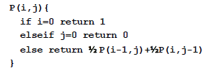
פתרון רקורסיבי
מהו זמן הריצה?

Slide 44
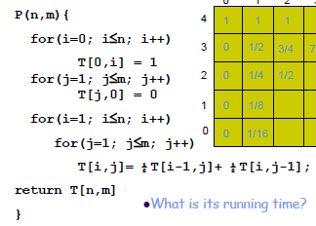
פתרון תכנות דינמי
מהו זמן הריצה?

Slide 45
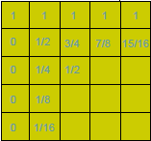
דוגמא n=4
0
1 2 3 4
0 1 2 3 4
מהי התשובה הסופית?

